Slide 1
Stajališta i naučene lekcije iz francuskog zakona o javnim financijama, LOLF-a
Mreža za učenje uz pomoć kolega za područje upravljanja javnim rashodima (PEMPAL)
Pariz, 23. studenoga 2016.
Véronique FOUQUE, voditeljica Odjela za učinak
Uprava za proračun, Ministarstvo gospodarstva i financija

Slide 2
Sažetak
Promjene koje je donio novi zakon za financijske zakone
Porijeklo LOLF-a (Loi organique relative aux lois de finances – Organski zakon o financijskim zakonima)
Proračunska struktura usmjerena na rezultate
Okvir učinka
Komunikacija rukovodstva
Utjecaj okvira učinka, nedavni razvoj
Ublaženi rezultati
Pojednostavljenost i razjašnjenost
Poveznica s političkim ciljevima
Razmatranja o budućim planovima
Jasno upotrebljavati pokazatelje krajnjih i „izlaznih“ rezultata.
Nekoliko povratnih informacija za koristan okvir učinka

Slide 3
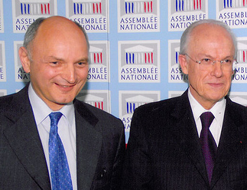
Porijeklo LOLF-a: novi okvir za proračun
Rasprava o prijedlogu zakona u parlamentu
(pod utjecajem Didiera Migauda i Alaina Lamberta)
lipanj 2000.
Donošenje LOLF-a
kolovoz 2001.
Prvi projekt o godišnjem učinku (PAP)
listopad 2005.
Pouzdanije računovodstvo
Tri razine računovodstva: proračunsko, obračunsko, potpuna analiza troškova
LOLF stupa na snagu: prvi proračun usklađen s propisima LOLF-a
siječanj 2006.
Prva revizija Revizorskog suda (Cour des Comptes)
svibanj 2007.
Prvi izvještaj o godišnjem učinku (RAP)
lipanj 2007.
Notes:
Kontekst koji zahtijeva velike promjene u upravljanju javnim financijama
Zbog političkog, institucionalnog i europskog razvoja proračunska i računovodstvena pravila iz 1959. zastarjela su
Pravni tekst oslobađa odgovornosti rukovodstvo, ali nije obvezujući za parlamentarce i stoga ne potiče na pravilnu upotrebu javnog novca.
Na primjer, Edgar Faure je prilikom rasprave o proračunu u parlamentu podsjetio na triptih: „Litanija, liturgija, letargija“ koji dobro prikazuje probleme tog razdoblja.
Države osnivači Organizacije za ekonomsku suradnju i razvoj (OCDE) te naše susjedne europske države također su provele reformu proračuna
Povoljan kontekst i izvanredan politički konsenzus
Nakon mnogih neuspješnih pokušaja promjene okvira O59, univerzalni konsenzus omogućio je obnovu okvira za upravljanje javnim financijama donošenjem zakona LOLF 2001. Vrlo važna promjena...za čiju će provedbu biti potrebne četiri godine. (prvi proračun izglasan je u načinu upravljanja LOLF 2006.)
O tekstu organskog zakona raspravljalo se od 7. veljače do 28. lipnja 2001., a Ustavno vijeće odobrilo ga je 25. srpnja 2001.
LOLF je objavljen 1. kolovoza 2001., a na snagu je u potpunosti stupio 1. siječnja 2006.
Izmijenjeni okvir za proračun
Provedba LOLF-a trajala je četiri godine
Zakon o financijama iz 2006. prvi je zakon koji je u potpunosti pripremljen, usvojen i proveden u skladu s novim okvirom za proračun

Slide 4
Porijeklo LOLF-a: tri različite ciljane skupine
Parlament
Bolji pregled proračuna te veća transparentnost prilikom izvršenja;
Mogućnost modifikacije odobrenih sredstava za javne politike;
Ljudi kao...
Građani: kako bi znali za što se upotrebljavaju javna sredstva
Korisnici: kako bi procijenili sposobnost uprave da udovolji njihovim potrebama
Porezni obveznici: kako bi provjerili da se porezna sredstva pravilno i učinkovito upotrebljavaju;
Državni službenici
Kako bi imali jasne ciljeve;
Kako bi imali veći kapacitet prilagodbe korištenja proračuna.

Slide 5
Porijeklo LOLF-a: promjene
Jasnoća i transparentnost
Javne politike su organizirane i predstavljene oko „programa“
Sveobuhvatniji proračun
Veća objava informacija uključujući podatke o fiskalnim troškovima, agencijama, analitička opravdanja,…
Proračun usmjeren na rezultate
Za svaki „program“: strategija, ciljevi i pokazatelji učinka i ciljane vrijednosti
Pouzdanije računovodstvo
Tri razine računovodstva : proračunsko, obračunsko , potpuna analiza troškova
„Obnovljena javna uprava“

Slide 6
Promjene koje je uveo LOLF: proračunski okvir organiziran u skladu s glavnim javnim politikama
Opći državni proračun za 2016.*
31 misija
122 programa
* Podaci iz plana proračuna za 2016.
573 aktivnosti („potprograma“)

Slide 7
Promjene koje je uveo LOLF: Za svaku misiju transparentniji proračun
Državne su misije strukturirane oko programa
31 misija, 122 programa, 573 aktivnosti (Opći proračun 2016)
Skoro 4 programa / misije
Misija
Program
Program
Ciljevi
Aktivnosti (potprogrami)
Ciljevi
Aktivnosti (potprogrami)
Pokazatelji
Pokazatelji
Struktura učinka
Struktura planiranja proračuna
Struktura učinka
Struktura planiranja proračuna

Slide 8
Tri aspekta učinka
DRUŠTVENO-GOSPODARSKI UČINAK (gledište građana)
Zdravstvo
Sigurnosne mjere
KVALITETA USLUGA (gledište korisnika)
EFIKASNOST (gledište poreznih obveznika)
Gospodarski razvoj
Razina zadovoljstva
Vrijeme čekanja
Dostupnost
Produktivnost
Jedinični trošak
Upravljanje troškovima
Financijska poluga
UČINKOVITOST
46 %
KVALITETA
19 %
EFIKASNOST
35 %

Slide 9
Promjene koje je uveo LOLF: struktura misije „Obrazovanje“
Obrazovanje (67 milijardi eura)
MISIJA
6 PROGRAMA
Državne osnovne škole
Državne srednje škole
Studentski život
Privatne škole
Program potpore
Poljoprivredne škole
Struktura učinka
2 cilja
3 cilja
2 cilja
4 cilja
3 cilja
2 cilja
6 pokazatelja
14 pokazatelja
6 pokazatelja
14 pokazatelja
11 pokazatelja
4 pokazatelja
Struktura kredita
7 aktivnosti (20,2 milijarde eura)
13 aktivnosti (31,3 milijarde eura)
6 aktivnosti (4,8 milijardi eura)
12 aktivnosti (7,2 milijarde eura)
10 aktivnosti (2,1 milijarda eura)
5 aktivnosti (1,4 milijarde eura)

Slide 10
Primjer: program 140 misije „Obrazovanje“
Program općeg upravljanja (PGM) 140: Državne osnovne škole
2 cilja – 5 pokazatelja
7 aktivnosti („potprograma“)
Prvi cilj: Svi učenici trebaju svladati znanja i vještine iz zajedničke baze do kraja prvog dijela osnovnoškolskog obrazovanja
……….
Predškolsko obrazovanje
Učitelji su nastavili obuku
Osnovno obrazovanje
Upravljanje i nadzor obrazovanja
Pokazatelj 1.1.: Udio učenika koji na kraju trećeg ciklusa osnovnoškolskog obrazovanja (CE2) svlada glavne komponente iz domene 1 „jezici za razmišljanje i komunikaciju“ iz nove zajedničke baze
Pokazatelj 1.2.: Stopa ponavljanja godine
Pokazatelj 1.3.: Udio učenika koji se u šesti razred srednje škole (collège) upisuje s najmanje 1 godinom zaostatka
……….
Učitelji u različitim situacijama
Učitelji na zamjeni
Nema izravne poveznice između učinka i planiranja proračuna
Posebne obrazovne potrebe

Slide 11
Nova hijerarhija odgovornosti
Misija za područje javnih politika
MINISTAR
49 misija u 2017. (31 za ukupan proračun)
90 pokazatelja (uključujući 23 konkretna pokazatelja)
Politička
razina
kontrolira ih
PARLAMENT
Program: dva glavna dijela – krediti strukturirani prema odredištu (aktivnosti) i okviru učinka
171 program za 2017. (122 za proračun lokalne akcijske grupe (GAL))
378 ciljeva
736 pokazatelja
RPROG
RPROG
Izvršna
razina
Operativni proračun programa (BOP) jest operativna verzija programa na lokalnoj razini (često teritorij)
oko 2000 BOP-a:
300 središnjih
1700 lokalnih
- 160 međuregionalnih
- 1200 regija
- 300 departmana
BOP
BOP
Središnja ili
decentralizirana razina
Operativna jedinica (UO) je detaljna verzija BOP-a (lokalna ili područna (regionalna) samouprava)
UO
UO

Slide 12
Program za zatvorski sustav 107: dosljednost između ciljeva PAP-a i komunikacije rukovodstva
2016.
2017.
Podržati ponovnu integraciju
Poboljšati uvjete pritvora osoba pod nadležnošću suda i uvjete rada osoblja u kaznenim ustanovama
Pojačati sigurnost kaznenih ustanova
Podržati ponovnu integraciju
Poboljšati uvjete pritvora osoba pod nadležnošću suda i uvjete rada osoblja u kaznenim ustanovama
Pojačati sigurnost kaznenih ustanova
Ciljevi
PAP
1. Spriječiti autoagresivno i heteroagresivno ponašanje i boriti se protiv njega
2. Razvijati aktivnosti zatvorske službe za integraciju i probni rad (SPIP) i pratiti provedbu zakona o individualizaciji kazni i povećanju kaznenih sankcija
3. Poboljšati uvjete pritvora
4. Osigurati dobre radne uvjete
5. Dovršiti provedbu kaznenog zakona
6. Upravljati prekovremenim satima rada
1. Spriječiti autoagresivno i heteroagresivno ponašanje i boriti se protiv njega
2. Razvijati aktivnosti zatvorske službe za integraciju i probni rad (SPIP) i pratiti provedbu zakona o individualizaciji kazni i povećanju kaznenih sankcija
3. Poboljšati uvjete pritvora
4. Osigurati dobre radne uvjete
5. Donijeti plan borbe protiv terorizma
6. Upravljati prekovremenim satima rada
7. Uključiti upravu za zatvorski sustav (DAP) u pristup održivog razvoja
Ciljevi
DAP
NOVO

Slide 13
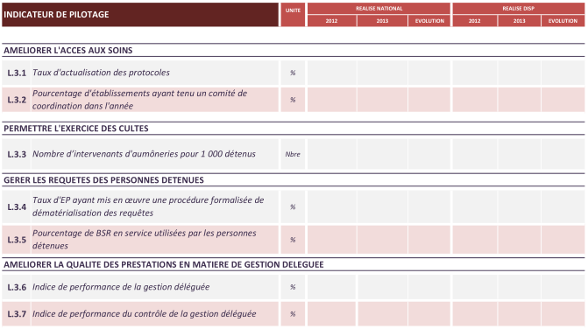
Upotrebe okvira učinka: primjer komunikacije rukovodstva (Program za zatvorski sustav 107)
Ciljevi i pokazatelji u proračunskim dokumentima:
Ciljevi i pokazatelji upotrijebljeni u upravi zatvorskog sustava:
Ciljevi i pokazatelji djelomično se ponovno upotrebljavaju na mikro razini (npr. poboljšati zatvorske uvjete, broj pritvorenika poćeliji itd.)

Slide 14
Sažetak
Promjene koje je donio novi zakon za financijske zakone
Porijeklo LOLF-a
Proračunska struktura usmjerena na rezultate
Okvir učinka
Komunikacija rukovodstva
Utjecaj okvira učinka, nedavni razvoj
Ublaženi rezultati
Pojednostavljenost i razjašnjenost
Poveznica s političkim ciljevima
Razmatranja o budućim planovima
Jasno upotrebljavati pokazatelje krajnjih i „izlaznih“ rezultata.
Nekoliko povratnih informacija za koristan okvir učinka

Slide 15
Utjecaj učinka na proračunski proces
Parlament
Prakse upravljanja
Napredan proces
Napredan proces
Direktor programa povezuje političke i upravljačke odgovornosti;
Pomoćnik za upravljanje službama;
Pomoćnik za upravljanje operaterima uz stvarnu poveznicu između resursa i rezultata;
Javne politike imaju malu odgovornost i ne snose posljedice zato jer su brojni troškovi raspodijeljeni između departmana ili lokalnih vlasti;
Poveznica između rezultata učinka i karijera nije strukturirana.
Dodana vrijednost koja se priznaje u pogledutransparentnosti/odgovornosti Parlamenta koji snosi posljedice u pogledu resursa i rezultata;
Cjelokupan okvir proračunskih informacija je pozamašan: (20 000 stranica);
‘Uljepšavanje’ (eng. window dressing) može zakomplicirati okvir ;
Problem poticaja zbog kojih bi departmani dobrovoljno sudjelovali;
Preostala neujednačenost informacija unatoč brojnim pokazateljima
Ograničen utjecaj na proračunske rasprave
Ograničen utjecaj na proračunske rasprave
Ne može se izravno povezati krajnji učinak (krajnji rezultati) s proračunskim odlukama (bolja povezanost s izlaznim rezultatima): upozorenje da se bolje razrade evaluacije

Slide 16
Razvoj i pojednostavljenje okvira učinka: nastavit će se...
Važno pojednostavljenje okvira kako bi podatci o učinku bili transparentniji i značajniji Parlamentu
- 24 %
- 20 %

Slide 17
Okvirom učinka namjeravaju se povezati strateški ciljevi na političkoj razini
122 programa
31.
Misije
1.
Ploča sa
strateškim pokazateljima
382 cilja
738 pokazatelja
80 ciljeva
90 pokazatelja
Uključujući 22 ad hoc pokazatelja
3 ključna područja
10 pokazatelja
+ OPERATIVNI
+
POLITIČKI

Slide 18
Određivanje 10 ključnih nacionalnih pokazatelja (KNI) bogatstva
Tema | Vladini pokazatelji | Pokazatelji misije u PLF-u
 |  | 2016. | 2017. | 2018. (cilj)
Gospodarski razvoj | Stopa zaposlenosti | - | ✓ | ✓
 | Istraživanja | - | ✓ | ✓
 | Ukupni dug | - | - | -
Društveni razvoj | Očekivani životni vijek pri dobrom zdravlju | - | Percipirano zdravstveno stanje | ✓
 | Zadovoljstvo životom | - | - | -
 | Nejednakosti u dohotku | - | - | -
 | Loša kvaliteta života | - | - | -
 | Osobe koje rano napuštaju obrazovanje i osposobljavanje | ✓ | ✓ | ✓
Održivi razvoj | Ugljični otisak | - | Emisije stakleničkih plinova po stanovniku | ✓
 | Artificijelizacija zemljišta | - | Udio obradivog područja upotrijebljenog za biološku poljoprivredu | ✓
Glavna uprava za proračun (CBA) pozvala je ministre da primjene povezane KNI-jeve kao pokazatelje misije gdje god je to moguće
Ali ministri nisu potpuno poduprli taj prijedlog

Slide 19
Sažetak
Promjene koje je donio novi zakon za financijske zakone
Porijeklo LOLF-a
Proračunska struktura usmjerena na rezultate
Okvir učinka
Komunikacija rukovodstva
Utjecaj okvira učinka, nedavni razvoj
Ublaženi rezultati
Pojednostavljenost i razjašnjenost
Poveznica s političkim ciljevima
Razmatranja o budućim planovima
Jasno upotrebljavati pokazatelje krajnjih i „izlaznih“ irezultata.
Nekoliko povratnih informacija za koristan okvir učinka

Slide 20
Informirati građane o rezultatima javnih politika, vrijednostima za uloženi novac i izrađivati upravljačke alate za bolje donošenje odluka
Jasno upotrebljavati pokazatelje krajnjih i „izlaznih“ rezultata.
Ulazne informacije za okvir učinka
Analiza krajnjeg učinka
Posljedice
Malo izravnih poveznica između proračuna i krajnjeg učinka
Treba se upotrebljavati kao upozorenje u širem evaluacijskom procesu
Ponovno definiranje javnih politika, ciljeva i ciljnih vrijednosti
Učinkovitost
Strukturne reforme: bolja komunikacija krajnjeg učinka Parlamentu za pripremu zakonodavnih rasprava
Efikasnost
Proračunski utjecaj
Upravljanje programom i proračunske odluke
Unaprijediti odluke i procese
Definirati poticajne mehanizme za odjele i njihove upravitelje
Kvaliteta usluge

Slide 21
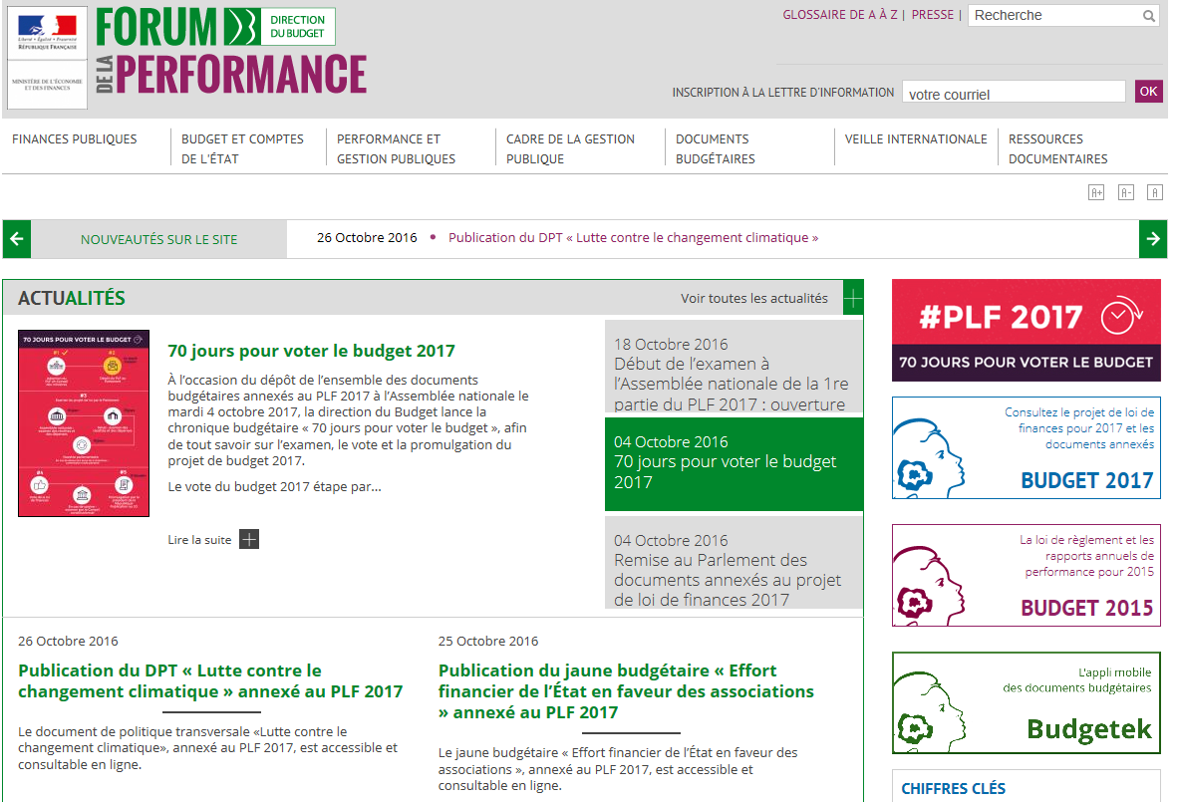
Informirati građane o javnim politikama
Ukupni
proračun

Slide 22
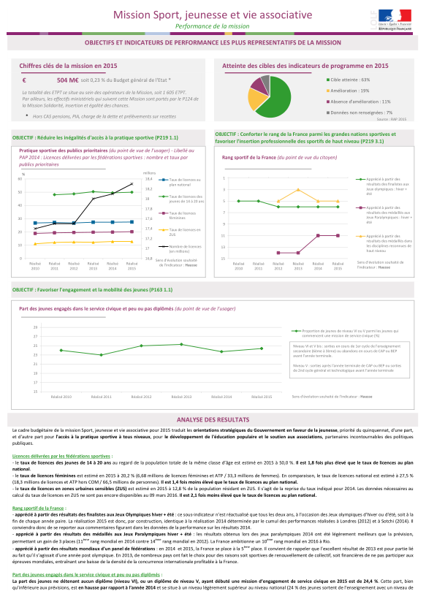
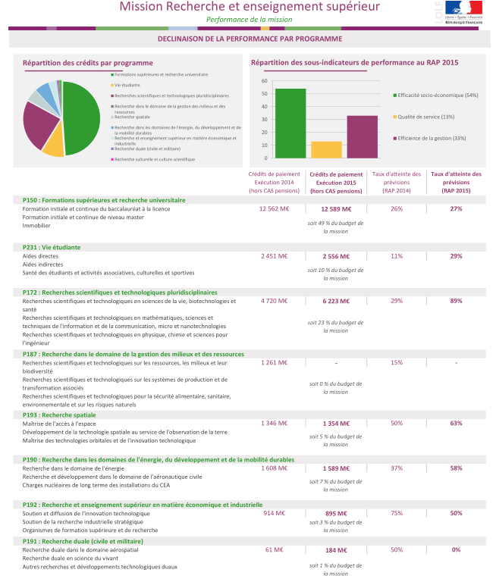
Komunikacija i promicanje rezultata javnih politika: podaci o učinku
Ključni podaci (potrošnja, ljudski potencijali)
Stopa uspješnosti pokazatelja
Strateški ciljevi i rezultati
na razini misije
Grafički prikaz za višegodišnje razdoblje (2010.-2015.)
Analiza glavnih rezultata
dobivenih 2015.
MISIJE
Razvrstavanje pokazatelja
u tri kategorije:
socioekonomska učinkovitost (građani)
kvaliteta usluga (korisnici)
upravljačka efikasnost (porezni obveznici)
Za svaki program
Usporedbe za razdoblje 2014.-2015.:
potrošnja
stopa uspješnosti pokazatelja
PROGRAMI

Slide 23
Nekoliko povratnih informacija za koristan okvir učinka
Precizno definirati ciljeve: ne može se sve postići jednim alatom;
Cilj je jednostavnost:
Treba li u metodu učinka jednako uključiti sve programe ili ih treba varirati prema nekim kriterijima?
Proračunski ulog;
Sposobnost mjerenja ideje „učinka“:
Razuman broj pokazatelja;
Povezati učinak s glavnim političkim ciljevima ;
Definirati poticajne mehanizme za odjele i njihove upravitelje;
Na samom početku razmišljati o komunikaciji

Slide 24
Hvala na pažnji! veronique.fouque@finances.gouv.fr
http://www.performance-publique.budget.gouv.fr/

